Slide 1
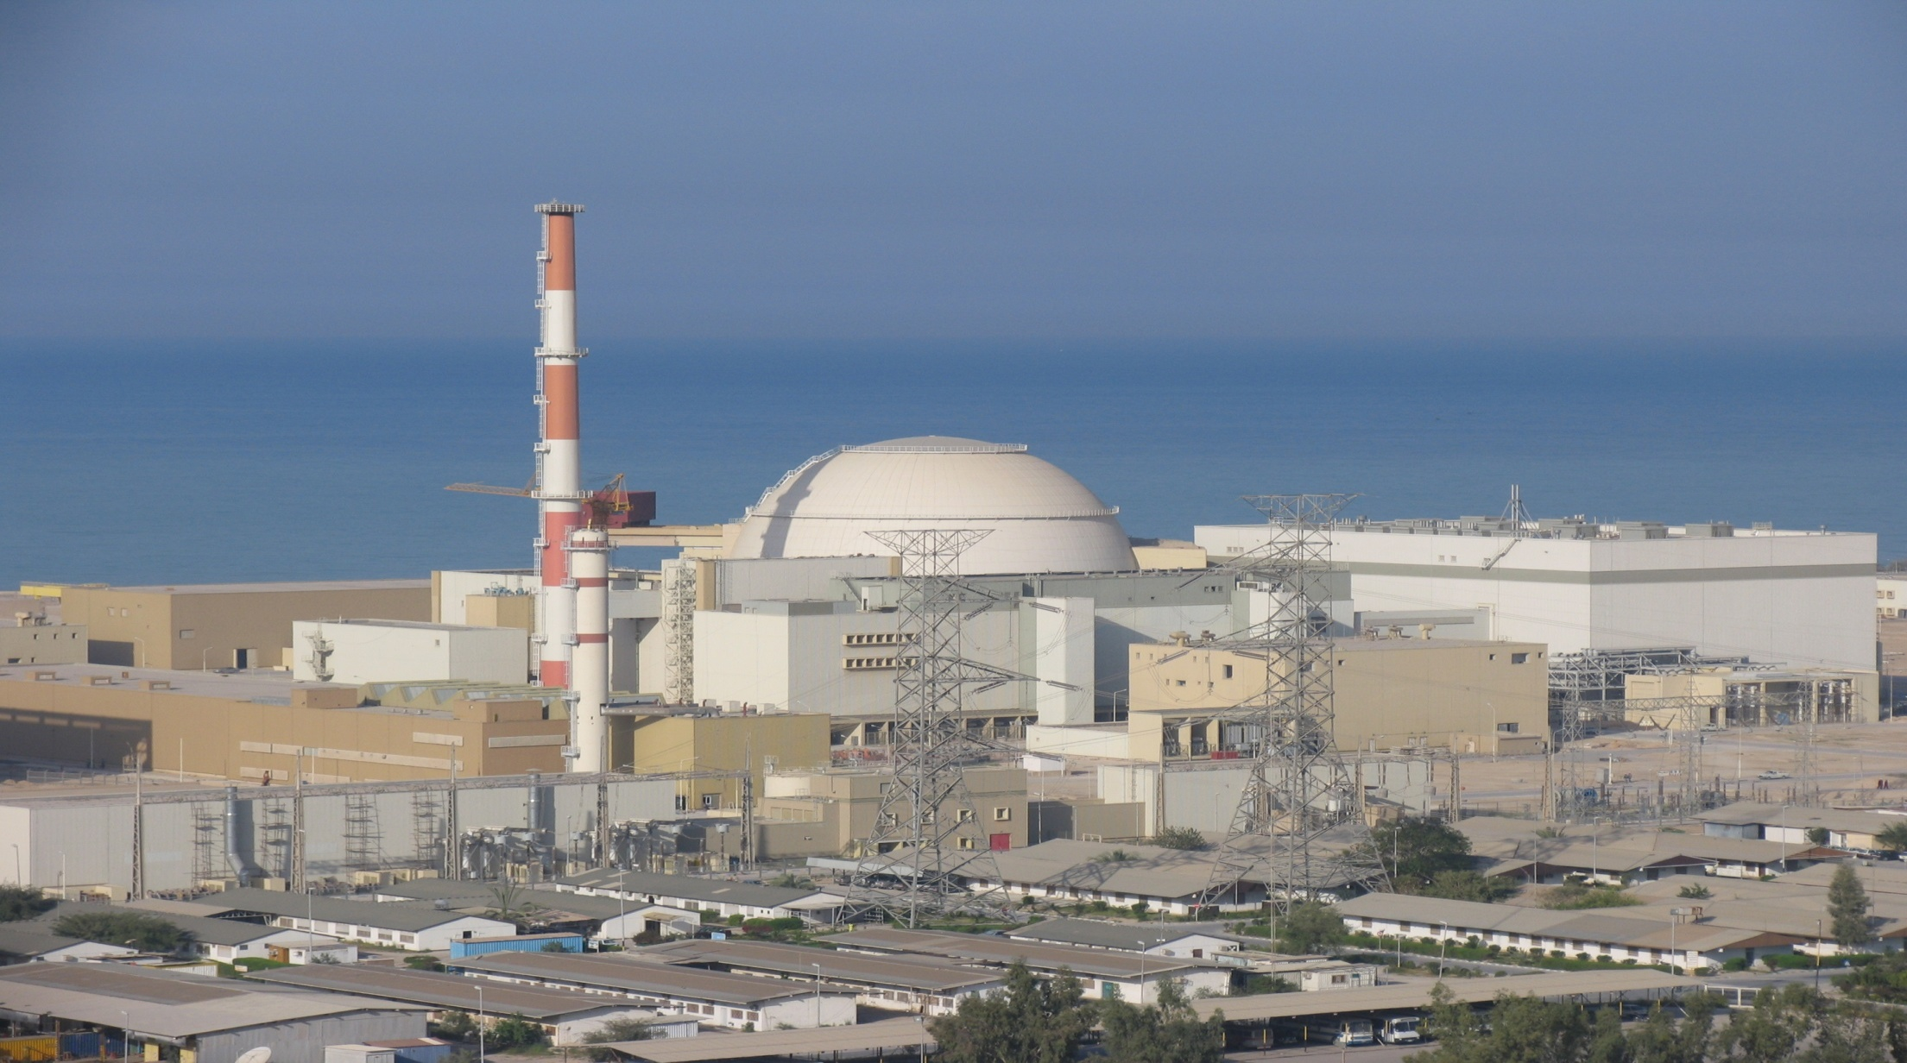

واحد يكم نيروگاه اتمي بوشهر

Slide 2

عملکرد واحد یکم نیروگاه اتمی بوشهر
تا انتهای شش ماهه اول سال 1398:
در مجموع بیش از ۳۸۷۷۶ میلیون کیلووات ساعت برق تولید شده است.
بیش از 35239 میلیون کیلووات ساعت برق تحویل شبکه سراسری شده است.
در سال 1396 و 1397 به ترتیب 2/4 درصد و 2/19 درصد از برق کشور را تولید کرده است.
سالانه در مصرف 11 میلیون بشکه معادل نفت خام صرفه‌جوئی شده است (در مجموع از ابتدا بیش از 61 میلیون بشکه)
عدم انتشار آلاینده‌های زیست‌محیطی، سالیانه حدود 6میلیون تن انواع آلاینده (از ابتدا تاکنون بیش از 30 میلیون تن)

Slide 3
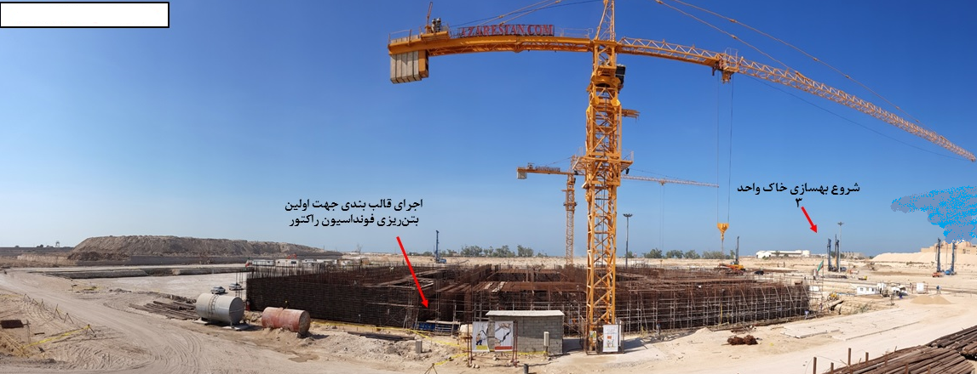
طراحی و احداث واحدهای 2 و 3 نیروگاه اتمی بوشهر

Slide 4
    رخ‌دادهای مهم مربوط به اجرای قرارداد واحدهای 2 و 3 نیروگاه اتمی بوشهر
شروع قرارداد در دی ماه 1395 و انجام فعالیت‌های برنامه‌ریزی شده
عملیات به‌سازی و تحکیم بستر خاک واحد 2 انجام شده است.
بتن‌ریزی اولیه واحد شماره 2 شروع شده است.
انعقاد حدود 200 میلیون یورو قرارداد توسط پیمانکار خارجی با شرکتهای ایرانی
انجام تمامی عملیات ساختمانی و ابنیه توسط پیمانکاران ایرانی
حدود 300 هزار تن سیمان تولید داخل سفارش و خرید شده و پیش‌بینی استفاده
از 500 هزار تن در آینده
پیش‌بینی ایجاد اشتغال برای نیروهای انسانی داخلی در منطقه (حدود 13000 نفر)
حداکثر تلاش برای تأمین نیازهای پروژه از داخل کشور

Slide 5
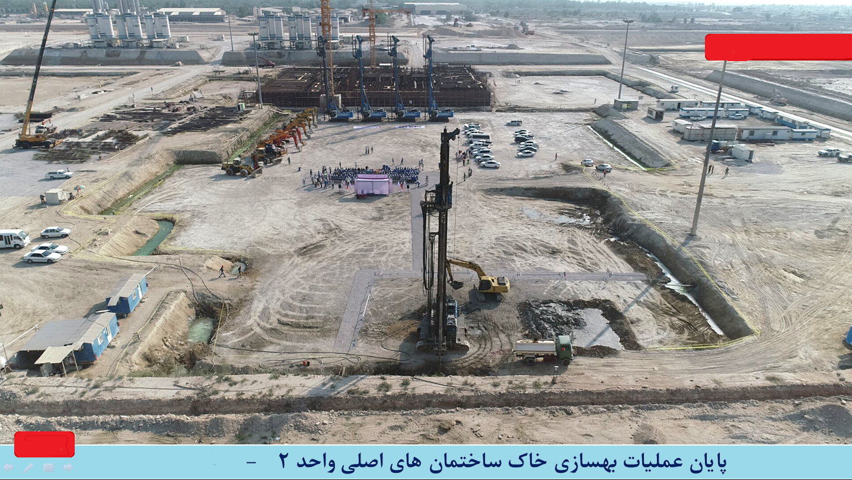

Slide 6
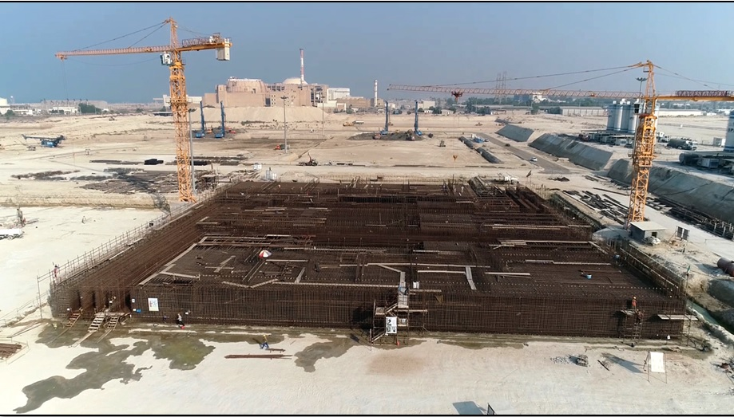
    فونداسیون واحد شماره 2

Slide 7
